Slide 1
КАРЦИНОМ НА ПРОСТАТАТА – ЧЕСТОТА И РАЗПРОСТРАНЕНИЕ, БЪЛГАРИЯ vs СВЕТА Проф. Д-р Асен Дудов Председател на БOНД

Slide 2
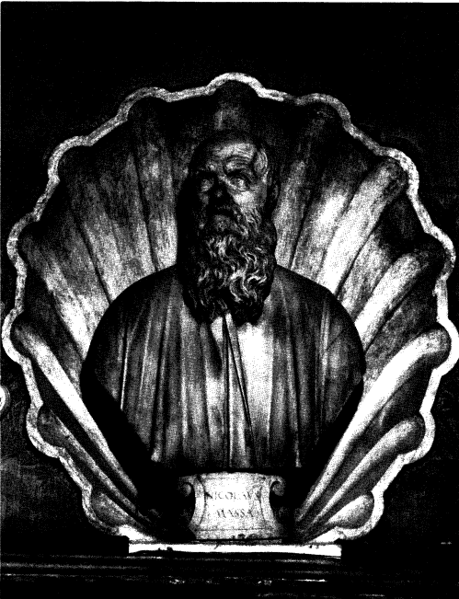
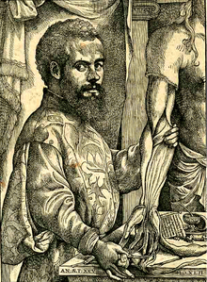
История на заболяването
Въпреки че простатата е описана за пръв път от венецианския анатом Niccolo Massa (1) през 1536 година
И е илюстрирана от професора- анатом oт университета в Падуа: Andreas Vesalius (2) през 1538 година
Простатният карцином е дефиниран като такъв през 1853
(1)
(2)
Nat Rev Cancer. 2002 May ; 2(5): 389–396. doi:10.1038/nrc801.

Slide 3
История на заболяването
През 1853 Дж. Адамс, хирург в Лондонската болница, описва първия случай на простатен карцином, който открива по време на хистологичен преглед.
В доклада си Адамс отбелязал, че това състояние било „много рядка болест“.
Удивителното е, че 150 години по-късно ракът на простатата се е превърнал в сериозен здравословен проблем.
Nat Rev Cancer. 2002 May ; 2(5): 389–396. doi:10.1038/nrc801.

Slide 4
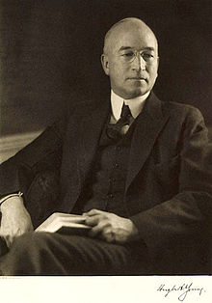
Рядка болест?
Простатният карцином е приеман като рядка болест, най- вероятно поради кратката продължителност на живота и несъвършените методи за диагностика през 19 век.
Първите методи на лечение целели хирургическа намеса и освобождаване на обструкцията на уринарния тракт
Премахване на цялата жлеза (radical perineal prostatectomy) е направена за пръв път през 1904 от Hugh H. Young в Johns Hopkins hospital.
Hugh Hampton Young, M.D.
(Септември 18, 1870 – Август 23, 1945)
американски хирург, уролог

Slide 5
Един век лечение на простатен карцином
Nat Rev Cancer. 2002 May ; 2(5): 389–396. doi:10.1038/nrc801.

Slide 6
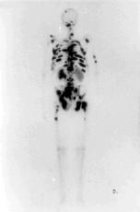
Увеличеното разпространение е довело до впечатляващи промени в диагностиката и лечението на простатния карцином през миналия век
Преди петдесет години типичният пациент е бил мъж в началото на седемдесетата си година, който е бил диагностициран с костни метастази и/или метастази в меките тъкани.
Характерно било, че тези лезии били обемисти и трудно откриваеми при хистологичен анализ.
Диагнозите при такъв статус на напредване на болестта било равнозначно на смъртна присъда, като пациентите умирали в рамките на 1-2 години.
Nat Rev Cancer. 2002 May ; 2(5): 389–396. doi:10.1038/nrc801.

Slide 7
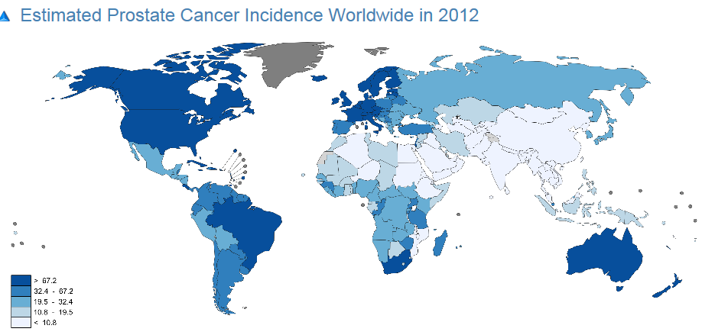
ЧЕСТОТА НА ПРОСТАТНИЯ КАРЦИНОМ
Простатния карцином е 4-ти по честота солиден тумор и вторият по честота сред мъжете
1.1 милиона мъже в света са диагностицирани с ПК през 2012, което е около 15% от всички тумори при мъжете . Почти 70% от случаите (759,000) се диагностицират в развитите страни на континента.
Честотата на ПК варира до 1: 25 пъти в света ; най- висока е в Австралия/ Нова Зеландия и Северна Америка (ASR 111.6 и 97.2 на 100,000 съответно), както в Северна и Западна Европа, тъй като PSA и биопсията се използват в в рутинната практика най-често в тези страни.
1st East European Prostate Cancer Forum. Ljubljana, 11 March 2016

Slide 8
Нови случаи – 282 или 17% от всички ракови заболявания Завишаване с 3.7% и 1.3% средногодишно по отношение честота и смъртност Пик между 75-79 години /543/100 000/ Първи и втори стадий – 67.3%; 25.7% - 3 и 4 стадий 5-годишна преживяемост – 53.7% при средна за Европа 84% Най-висока за Европа е в скандинавските страни: Норвегия 193/100 000, Швеция 175/100 000 Най-ниска – Албания 14/100 000
ЧЕСТОТА НА КАРЦИНОМА НА ПРОСТАТАТА В БЪЛГАРИЯ -2013

Slide 9
РАЗПРОСТРАНЕНИЕ НА КАРЦИНОМА НА ПРОСТАТАТА В БЪЛГАРИЯ
Заболеваемостта от рак на простатата е най-висока в областите Варна, Плавдив и София: повече от 45/100 000.
Смъртността от простатен карцином е най-висока в областите Хасково, Враца, Варна, София област и Перник: над 16/100 000.

Slide 10
ЗАБОЛЕВАЕМОСТ ОТ ЗЛОКАЧЕСТВЕНИ ЗАБОЛЯВАНИЯ НА ВЪЗРАСТ НАД 75 ГОДИНИ
26.5%

Slide 11
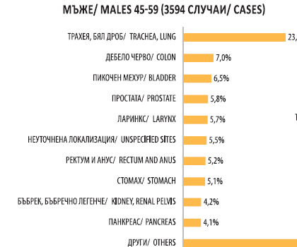
ЗАБОЛЕВАЕМОСТ ОТ ЗЛОКАЧЕСТВЕНИ ЗАБОЛЯВАНИЯ НА ВЪЗРАСТ 45-59 ГОДИНИ
23%

Slide 12
БИОЛОГИЧНИ ОСОБЕНОСТИ НА КАРЦИНОМА НА ПРОСТАТАТА
Хетерогенен тумор (наличие на хормонозависими, хормоночувствителни и хормонорезистентни популации)
При 40% от болните има регресия, при 40% стабилизиране на състоянието.
15% са първично хормонорезистентни

Slide 13
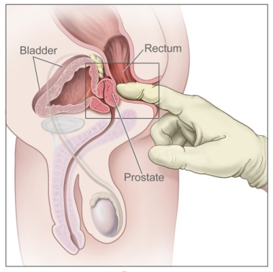
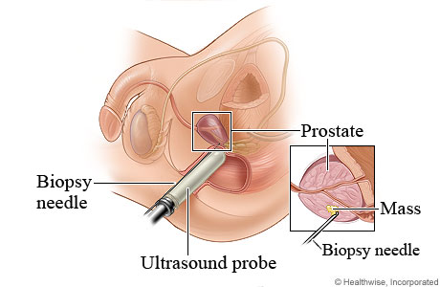
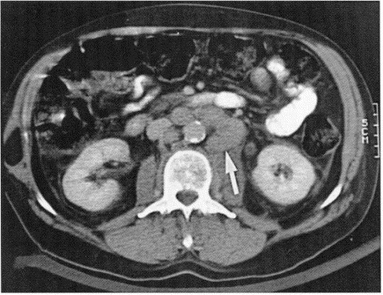
Диагноза
Диагнозата се състои от 3 последователни стъпки:
Ранната диагноза на простата се поставя след директно ректално туширане и/или PSA тест
Биопсия- стадий и вид на тумора
Образна диагностика– КТ, ядрено- магнитен резонанс също са от полза за поставянето дагнозата
CT=computed tomography; DRE=digital rectal examination; MRI=magnetic resonance imaging; PSA=prostate-specific antigen; TRUS=transrectal ultrasound.
American Cancer Society. http://www.cancer.org/Cancer/ProstateCancer/DetailedGuide/prostate-cancer-diagnosis. Last accessed January 2013.
Notes:
Image sources
DRE: http://visuals.nci.nih.gov/details.cfm?imageid=7136; no copyright permission required
TRUS-guided biopsy: http://www.auanet.org/eforms/hpbrief/view.cfm?i=1088&a=2618; copyright permission to be sought
CT scan enhanced: Nudell D, et al. Radiologic Clinics of North America 2000;38:213–229 (Figures 6 and 14)
Available from: http://www.sciencedirect.com/science/article/pii/S0033838905701573; copyright permission required

Slide 14
Скрининг- има ли смисъл?!
PSA скрининг се използва за ранна диагностика на простатен карцином¹
Най- големият недостатък е хипер диагностицирането и лечението:
При 33−50% от PSA-тестовете се установява повишение
Хипер диагностицирането и лечението на пациентите може да доведе до нарушаване в качеството им на живот и дори смърт^{2,3}
Две световни проучвания в тази посока, дават противоположни резултати: скрининг на PSA
PLCO: Годишни тестове при мъже на възраст 55–74 НЕ доказва ползи от тестовете за намаляване на честотата и смъртността при рак на простатата⁴
ERSPC: PSA скрининг на всеки 4 години сред мъжете на възраст 55–69 понижава риска от смърт с 21% за повече от 11 години⁵
ERSPC=European Randomised Study of Screening for Prostate Cancer; PLCO=Prostate, Lung, Colorectal and Ovarian Cancer Screening Trial; PSA=prostate-specific antigen; QoL=quality of life.
Heidenreich A, et al. Eur Urol 2011:59;61–71
Yao SL & Lu-Yao GL. JNCI 2011; 103;450–51.
Neppl-Huber C, et al. Ann Oncol 2012;23:1325–34.
Andriole GL et al. N Engl J Med 2009;360:1310–19.
Schroder FH, et al. N Engl J Med 2012;366:981–90.
Notes:
Notes
PLCO cancer screening trial of 76,693 men randomised to receive either annual screening with PSA and digital rectal examination (DRE) or standard of care (PSA cut-off level >4.0 ng/mL); after 7-years’ follow-up prostate cancer-related mortality was very low in both groups and not significantly different between groups¹
European ERSPC study of 162,388 men aged 55–69 years randomised to PSA-based screening every 4 years or control group. The cut-off value for further investigation was a PSA level of ≥3.0 ng/mL²
Further ERSPC findings: To prevent one death from prostate cancer: Number needed to be invited=936; number needed to be detected=33²
References
Andriole GL, et al. N Engl J Med 2009;360:1310–19.
Schroder FH, et al. N Engl J Med 2012;366:981–90.

Slide 15
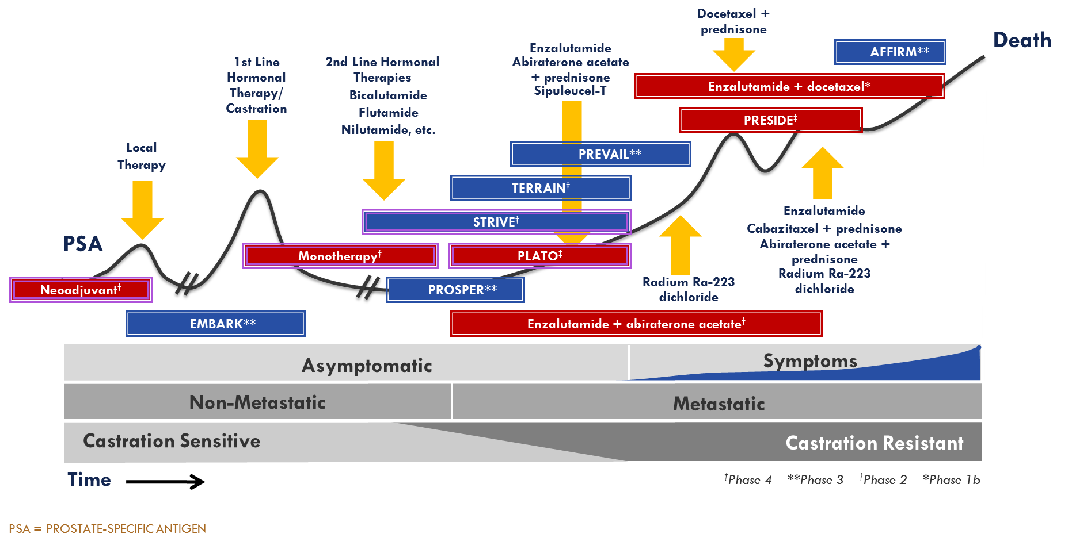
Лечение- иновации в лечението

Slide 16
Новите молекули- променена перспектива за мъжете с ПК
Двукратно по-дълга преживяемост спрямо периода
преди появата им;
По-добро качество на живот (QOL);
Забавяне на времето до радиологична прогресия (rPFS);
Ефект и върху мекотъканните метастази;
Намаляване/ подобряване на болката;
Увеличаване времето до използване на опиат;
Ефективност и при неподходящи за химиотерапия пациенти.

Slide 17
Персонализирана медицина
Какво е персонализирана медицина:
Лечение и превенция насочени към индивидуалните генетична характеристики на пациента
Правилното лечение, на правилния пациент, в правилната доза и в правилното време

Slide 18
Моите послания
Простатният карцином е третата най- честа причина за смърт сред мъжете с безспорно социално и икономическо значение. Честотата му е по- висока в развитите страни
Интердисциплинарния подход в лечението на ПК би оптимизирало:
Финансовите икономии
Ненужни процедури
Подобрени резултати при предоставяне на висококачествени грижи за пациентите
Ние лекарите сме отговорни за грижата към пациентите с карцином, но на цялото общество се пада отговорността за профилактика, обучение и ранно вземане на подходящите мерки за ограничаване опасността от рак на простатата

